Slide 1
Тема: « Статистичні методи в SEO та розрахунок релевантності в пошукових системах»
Доповідач:
Дутка О.О.
Тернопіль 2011

Slide 2
SEO (Search Engine Optimization)
Іншими словами, SEO – сукупність різних методів, які сприяють високому ранжуванню сайтів в пошукових машинах.
Існують такі три класи методів пошукової оптимізації:
Білі методи
Оптимізація HTML-коду;
Зовнішня ссилочна маса сайту;
Обмін ссилками або статтями між різними сайтами.
Чорні методи
Маніпуляція з текстом сайту або ключовими словами;
Дорвеї;
Клоакінг;
Спам.

Slide 3
Сірі методи
Відповідно це методи , які не можна віднести ні до білих, ні до чорних методів. Прикладом такого методу являється массовий обмін ссилок. Якщо можна було б довести, що цей метод використовується для підвищення показників сайта, то це було би порушення правил пошукових систем. Але цього зробити не можливо, тому їх не можна віднести до чорних методів, відповідно із зрозумілих причинам не можна віднести і до білих.
Ще один метод, сплоги. Сплоги займають свою, досить міцну нішу, близьку до «дорвея», якому байдуже бани рейтингових систем, тому що ключовою категорією для них є не рейтинг, а трафік. Множинні способи зливання переходів з партнерських сайтів і супутніх новинних інтеграторів, а також автоматизовані системи лінкообміну - ось з чим працюють сплогери.
Видача (SERP, Search Engine Result Page, Результат пошуку, Серп) - сторінка, яка видається користувачеві у відповідь на введений запит у рядку ПС.
Жирне посилання - посилання поставлене з авторитетного сайту має високі показники тІЦ і PR.

Slide 4
Основні види статиски для аналізу:
Кількість відвідувачів.
Найбільш популярні записи.
Партнерська статистика.
Питання користувачів.
Ключові слова, за якими на ваш сайт приходить трафік.
Сезонний трафік.
Денні / Тижневі тренди. Перепади трафіку по днях тижня / часу доби.
Показник відмов.
Кількість переглядів сторінок на одного відвідувача.
Час, проведений відвідувачем на сайті.
Співвідношення нових і постійних відвідувачів.
RSS статистика.
Вихідні кліки.
Сторінки виходу.

Slide 5
Основні методи статистичного аналізу рейтингу сайту:
- Google Page Rank (іноді просто PR) – алгоритм розрахунку авторитетності сторінки, що використовується пошуковою системою Google. PR – числова величина, що характеризує «важливість» сторінки в Google. Чим більше посилань на сторінку, тим вона стає «важливішою». Крім того, «вагу» сторінки А визначає важливість посилання, яке передається зі сторінки В. PR є одним із допоміжних факторів при рангуванні сайтів за результатами пошуку.

Slide 6
ТІЦ (тематичний індекс цитування) – в пошуковій системі визначає «авторитетність» Інтернет-ресурсів з врахуванням якісної характеристики посилань на них з інших сайтів. Якісну характеристику називають «вагою» посилання. Обчислюють її за спеціально виведеним алгоритмом. Велику роль відіграє тематична близькість ресурсу і сайтів, що посилаються на нього. Основним завданням тематичного індексу цитування є забезпечити релевантність розміщених ресурсів в рубриках пошуковика. ТІЦ не є строго кількісним показником. Він надає лише приблизні значення, які допомагають визначити «важливість» ресурсів кожної тематичної ділянки.
ТІЦ перераховують в середньому двічі на місяць. За цей час одні сайти з’являються, інші зникають. Відповідно, «вага» посилань змінюється і змінюється величина ТІЦ.

Slide 7
Спосіб обрахунку PR
Формула, яка визначає вагу PageRank для сторінки:
PR(A) = (1-d) + d (PR(T1)/C(T1) + ... + PR(Tn)/C(Tn)),
де PR(A) — це вага PageRank сторінки A (та вага,яку нам необхідно обрахувати),
D — коефіцієнт затухання, який переважно рівний 0,85,
PR(T1) — вага PageRank сторінки, що вказує на сторінку A,
C(T1) — число посилань з цієї сторінки,
PR(Tn)/C(Tn) – означає, що ми робимо це для кожної сторінки яка, вказує на сторінку A.

Slide 8
Google вираховує загальну кількість посилань вхідних, так і вихідних. Простішими словами можна це пояснити так:
PageRank сторінки = 0.15 + 0.85 * ("частку" PageRank кожної сторінки)
0.85 це коефіцієнт D
0.15 вираховується по формулі "T1 - TN"
"Частка" - це сторінка PageRank, поділена на кількість вихідних посилань на сторінці.

Slide 9
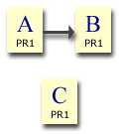
Приклади
1) Надамо кожній сторінці стартового значення в 1. Тепер ми можемо бачити, які результати в нас вийшли. Сторінка B отримала більшу вагу, оскільки свою частку їй віддає сторінка А.
Сторінка = 0,15
Сторінка B = 1
Сторінка C = 0,15

Slide 10
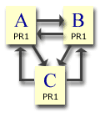
Тепер давайте спробуємо розглянути інші результати. Коли кожна із 3-х сторінок будуть посилатись одна на одну. Тепер картина кардинально помінялась, всі сторінки сайта посилаються одна на одну, відповідно вага кожної сторінки стала рівною.
Сторінка А = 1
Сторінка B = 1
Сторінка C = 1
Цим результатом ми досягнули максимуму. Тому компанії, які займаються послугами з просування сайтів знають всі тонкощі. Внутрішня перелінковка відіграє дуже важливу роль не тільки в значення PR, а і в кращі індексації певних сторінок. Правильно оформлене меню сайту також дасть свої результати. Якщо використовувати 4 і більше посилань з однієї сторінки на іншу сторінку, ПС зарахує це як 1 посилання, але якщо їх буде 20 і більше він може врахувати це як спам.

Slide 11
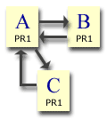
Зараз давайте попробуємо надати більшої ваги головній сторінці. Як бачимо результат:
Сторінка А = 1.85
Сторінка B = 0,575
Сторінка C = 0,575
Як бачимо тепер вага головної сторінки значно збільшилась. Це тому, що сторінки С і В посилаються на сторінку А, але вже не посилаються одна на одну.

Slide 12
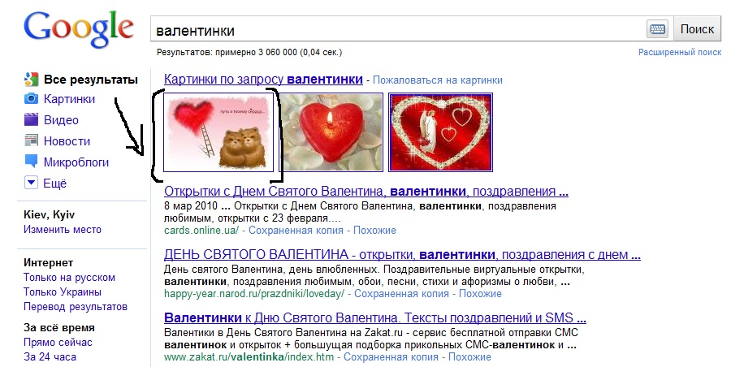
Експеримент збільшення сезонного трафіку
Автор поставив ціль – потрапити по основних запитах в топ 10 Google і Яндекса.
Для здійснення експерименту автор скористався послугами копірайтерів і написав про День святого Валентина 6 статей. А потім вручну оптимізував тексти під невелику кількість ключових слів. Отож оптимізація під ключові слова стала 1 етапом експерименту.
На 2 етапі автор використав такий метод просування сайтів як купівля постових, а саме верхніх постових на блогах та сайтах.
Автор вирішив залучити також трафік за допомогою просування малюнків. Тому на 3 етапі зайнявся оптимізацією малюнків.

Slide 13
Результати експерерменту зображенні на малюнках. Автору блогу вдалось отримати значну частину трафіку по ключових запитах до дня св. Валентина і піднятись в топ по трафіку з малюнків.

Slide 14
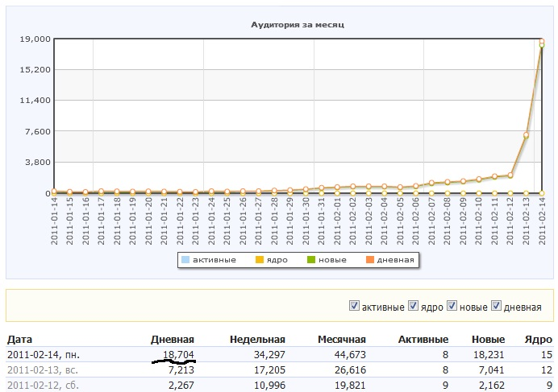
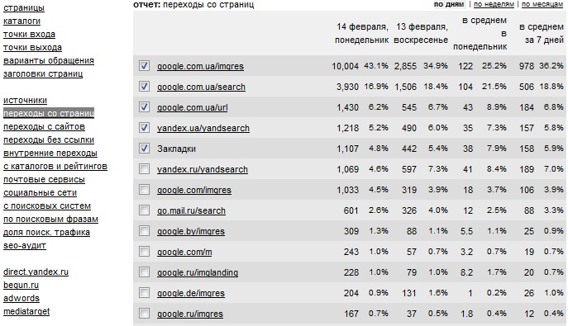
Як ми бачимо по графіку, відвідуваність почала зростати приблизно з 7-го лютого. З 12-по 13-ті був стрибок на 7000 відвідувачів. А в саме свято більш 17000.

Slide 15
Дякую за увагу!!!

